Slide 1
АНАЛИЗ
Занятия по внеурочной деятельности профориентационной направленности
Кто хочет стать хореографом?

Slide 2
Цели и задачи урока
Развивающие:
пробудить творческий интерес обучающихся к основам танцевального искусства;
способствовать развитию творческого воображения, музыкальности, координации движений, умению ориентироваться в пространстве
ЦЕЛЬ: Формирование знаний учащихся о профессии хореографа.
Воспитательные:
Обучающие:
воспитывать культуру общения, коммуникативные навыки, умение сотрудничать в группе;
способствовать формированию уважительного отношения к разным видам профессионального труда
обогащать и активизировать словарь детей;
учить детей владеть телом, передавая различные эмоциональные состояния
Коррекционные:
Музыкальные:
коррекция и развитие внимания, памяти, мышления, воображения и творческой активности в группе;
стимулирование развития эмоциональности;
психическое и физическое здоровье
развивать музыкально-ритмические навыки, координацию, выразительность движений

Slide 3
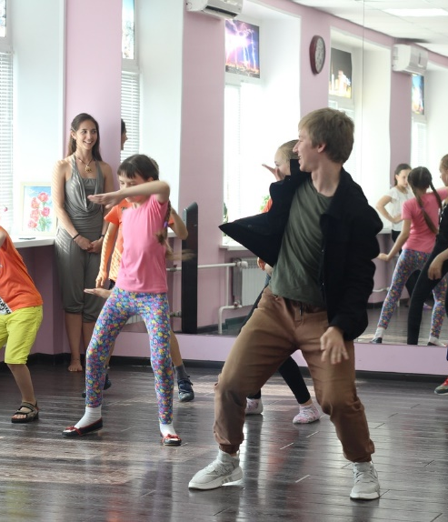
1 этап: Организационный момент
Музыкальный эксперимент
«Все ли умеют танцевать?»
1
Подготовка рабочего места
2
Цель:
Суть эксперимента:
учитель поочередно включает музыку, дети интуитивно начинают двигаться под нее
Цель эксперимента:
развитие музыкальных способностей у детей;
умение создавать собственные движения под ритм музыки.
положительное отношение к уроку

Slide 4
2 этап: Актуализация знаний
Цель:
повторение изученного материала
Содержание:
Учитель вместе с детьми вспоминает какое занятие было на прошлом уроке, какую профессию они разобрали, какие новые слова выучили. Повторили ещё раз, чем занимается специалист данной профессии, что он должен знать и уметь.

Slide 5
3 Этап: Развитие познавательного интереса
Цель: определять цель учебной деятельности
В ходе урока, за каждое выполненное задание, дети получают карточку-схему танца «Яблочко». В конце урока мы увидим полную схема танца и сможем его станцевать.
Спрятали
танец

Slide 6
4 этап: Освоение нового материала
Просмотр видеоролика «Танцы» из серии «Новенькие Фиксики»
Цель: развитие познавательного интереса; освоение нового материала.
01
Музыкальная пауза «Твист»
Цель: разогреть тело, разбудить эмоции, снять мышечные зажимы.
02
Беседа «Кто хочет стать танцором?»
Цель: ознакомление учащихся с новым материалом, формирование знаний о профессии хореографа; обогащение словаря детей новыми словами.
03

Slide 7
5 этап: Закрепление материала
Игра «Поймай хлопок»
Цель: развивать концентрация внимание, не отвлекаясь на внешние раздражители; развитие зрительного внимания; развитие слухового внимания; формирование ритмического мышления.
Игра «Танец шляпы»
Цель: стимулировать общение в парах, расширить танцевальный репертуар; развитие внимания, моторной координации; формирование ритмического мышления; развитие фантазии и тренировка памяти.

Slide 8
6 этап: Обобщение и систематизация
Экспресс-викторина
«Быть танцором – это круто»
Цель: обеспечить формирование у школьников обобщенных понятий.

Slide 9
Simple PowerPoint Presentation
7 этап: Подведение итогов урока
Simple PowerPoint Presentation
Simple PowerPoint Presentation
Simple PowerPoint Presentation
Танец «Яблочко»
Цель: закреплять умение выполнять элементы танцевальных движений в характере русского танца и развивать танцевальную выразительность.
Сделать вывод, подвести итог работы класса и отдельных учеников, отметить работу обучающихся.
You can simply impress your audience and add a unique zing and appeal to your Presentations. Easy to change colors, photos and Text. You can simply impress your audience and add a unique zing and appeal to your Presentations.

Slide 10
Горшкова, Е. В. От жеста к танцу. Методика и конспекты занятий по развитию у детей 5-7 лет творчества в танце. Пособие для музыкальных руководителей детских садов / Е.В. Горшкова. – М.: Издательство «Гном и Д», 2002. – 120 с.
Доронин, А.М. Ритмика в специальном образовании / А.М. Доронин, Л.Е. Шевченко, Н.В. Доронина. – Майкоп: Изд-во АГУ, 2004. – 144 с.
Колодницкий, Г.А. Музыкальные игры, ритмические упражнения и танцы для детей. Учебно-методическое пособие для воспитателей и педагогов / Г.А. Колодницкий. – М.: Гном-пресс, 1997 – 64 с.
Котышева, Е.Н. Музыкальная психокоррекция детей с ограничеснными возможностями / Е.Н. Котышева. – СПб.: Речь, 2010 – 112 с.
Логинова, Е. Конспект открытого музыкального занятия в старшей группе «Путешествие в Страну танцев» // Международный образовательный портал Маам.ру - [Электронный ресурс]. URL: https://www.maam.ru/detskijsad/konspekt-otkrytogo-muzykalnogo-zanjatija-puteshestvie-v-stranu-tancev.html?ysclid=lb9t1b1rwr677779392 (дата обращения: 05.12.2022).
Позднякова, С.Г. Матросский танец «Яблочко». История и техника исполнения // Образовательная социальная сеть nsportal.ru – [Электронный ресурс]. URL: https://nsportal.ru/detskiy-sad/muzykalno-ritmicheskoe-zanyatie/2015/02/15/matrosskiy-tanets-yablochko-istoriya-i?ysclid=lb9ueeh2gs781358651 (дата обращения: 05.12.2022).
Роот, З.Я. Танцевальный калейдоскоп / З.Я. Роот. – М.: Аркти, 2004. - 48 с.
Список
литературы

Slide 11
Спасибо за внимание

